Slide 1
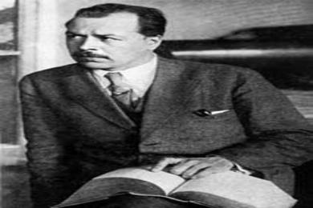
Николай Иванович Вавилов – видный деятель науки

Slide 2
25 ноября 2012 года исполняется 125 лет со дня рождения Николая Ивановича Вавилова. Имя этого учёного знаменует целую эпоху в развитии мировой биологической науки. Оно по праву стоит в ряду таких классиков естествознания как Линней, Дарвин, Мендель, Тимирязев, Прянишников. Следует отметить огромный диапазон его научных изысканий в качестве растениевода, генетика и селекционера, систематика и географа, ботаника и агронома.

Slide 3
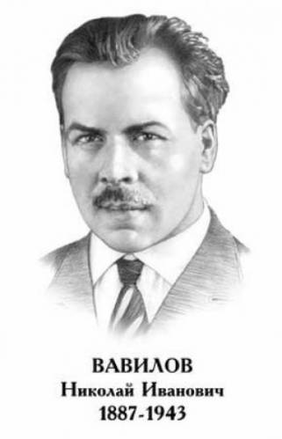
Страницы жизни и деятельности учёного

Slide 4
Родители Вавилова Н.И.

Slide 5
Дом на Средней Пресне в Москве, где жила семья Вавилова

Slide 6
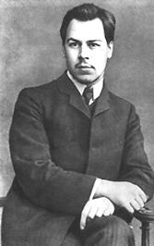
Н.И. Вавилов – студент Московского сельскохозяйственного института

Slide 7
"Мне не жалко отдать жизнь ради самого малого в науке... "
Как многие выдающиеся ученые, Н. И. Вавилов рано стал заниматься самостоятельной работой. По окончании училища Вавилов поступил в Московский Сельскохозяйственный Институт, (окончил в 1911 году), где и началась его активная научная деятельность. В настоящее время - это Сельскохозяйственная Академия имени К. А. Тимирязева. Был оставлен на кафедре частного земледелия, которой заведовал Д.Н.Прянишников, для подготовки к профессорскому званию, а затем прикомандирован к селекционной станции.

Slide 8
С сотрудниками селекционной станции Московского сельскохозяйственного института (1911-1912 гг.)

Slide 9
Н.И. Вавилов с сотрудниками в кабинете Государственного института опытной агрономии. Петроград (1922-1923 гг.)

Slide 10
Н.И. Вавилов с женой Е.И. Барулиной-Вавиловой. Ленинград, 1926 г.

Slide 11
Н.И. Вавилов с сыном, 1927 – 1928 гг.

Slide 12
Е Бойко В.В. Николай Иванович Б77 Вавилов (страницы жизни и деятельности) / В.В. Бойко, Е.Р. Виленский. – М. : Агропромиздат, 1987. – 190 с.
Книга знакомит с основными научными трудами в области биологии, генетики, селекции и иммунитета растений Николая Васильевича Вавилова – выдающегося советского учёного, академика, организатора и первого президента ВАСХНИЛ. Значение трудов Н.И. Вавилова актуально для современной сельскохозяйственной науки.

Slide 13
Е04 Бахтеев Ф.Х. Николай Иванович Б30 Вавилов: 1887-1943 / Ф.Х. Бахтеев. – Новосибирск : Наука. Сиб. отд-ние, 1988. - 271 с.
Предлагаемая книга посвящена научной биографии одного из великих биологов XXв. Лауреат премии В.И. Ленина, академик АН СССР, академик и первый президент ВАСХНИЛ, Н.И. Вавилов является основоположником современного учения о биологических основах селекции, учения о центрах происхождения культурных растений, крупным организатором науки.
Воспроизведена история развития советской генетики на примере создания и становления научной школы Н.И. Вавилова.
Книга написана его ближайшим учеником и последователем.

Slide 14
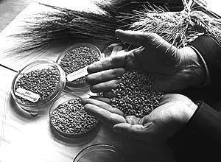
Е Бальдыш Г.М. Посев и всходы. Б21 Страницы жизни академика Н.И. Вавилова / Г.М. Бальдыш. – М. : Знание, 1983. – 192 с.
Книга посвящена Николаю Ивановичу Вавилову, выдающемуся ботанику, генетику, селекционеру и географу. Он ставил перед собою цель – собрать живую коллекцию культурных растений мира, осуществляя скрещивание и селекцию, вывести новые, лучшие сорта для посевов во всех эколого-климатических зонах страны.
Вавилову принадлежат ценные научные открытия в области генетики и теории эволюции.
Вместе с соратниками Н.И. Вавилов провёл 180 экспедиций на пяти континентах, собрал генный банк более 250 тысяч образцов культурных растений.

Slide 15
Е Николай Иванович Вавилов: В12 Очерки, воспоминания, материалы. – М. : Наука, 1987. - 488 с.
Книга посвящена 100-летию со дня рождения академика Н.И. Вавилова. В статьях видных советских учёных содержатся оценки вклада Н.И. Вавилова в отечественную и мировую науку. Воспоминания сотрудников и соратников, учеников и зарубежных коллег ярко раскрывают основные этапы его жизни и деятельности. Многие воспоминания публикуются впервые. Очерки и воспоминания дополнены архивными материалами. Книга воссоздаёт образ замечательного советского учёного и человека, имя которого по праву стоит в одном ряду с именами деятелей науки XX века.

Slide 16
Ч-21 Люди русской науки. – М. : Л93 Физматиц, 1963. – 896 с.
Настоящее издание «Люди русской науки» состоит из четырёх книг, в которых помещены специально для этого написанные очерки о жизни и творчестве выдающихся отечественных деятелей естествознания и техники, оставивших нынешнему поколению учёных богатейшее научное наследие.
Данная третья книга рассматривает очерки об учёных, трудившихся над исследованием проблем биологии, медицины и сельскохозяйственных наук. Она охватывает двухвековой период интенсивного развития этих наук в нашей стране. Внимание читателя привлечёт творческий подвиг учёных, исследовавших те области природы, которые служат основой сельскохозяйственного производства, для того, чтобы природа всё лучше и лучше служила человеку.
Внутри каждого из основных разделов этой книги очерки расположены в хронологическом порядке. Они создают картину постепенного развития биологии, медицины и сельскохозяйственных наук в нашей стране.

Slide 17
П Сеятели и хранители. В 2 кн. С33 Кн. 2. Очерки об известных агрономах, почвоведах, селекционерах, генетиках, экономистах-аграрниках. – М. : Современник, 1992. – 527 с.
В томе собраны рассказы-жизнеописания и документально-мемуарные материалы о блистательной плеяде русских учёных-землеведов: основателях почвоведения В. Докучаеве и П. Костычеве, «титане естествознания» К. Тимирязеве, чудо-садоводе И. Мичурине, замечательном генетике и селекционере Н. Вавилове, создателе системы «сухого земледелия» Н. Тулайкове, творцах высокоурожайных сортов пшеницы В. Мамонтовой и А. Шехурдине, экономисте-аграрнике А. Чаянове; видных лесоводах Г. Морозове и Г. Высоцком, отце советской агрохимии Д. Прянишникове и др.
Завершают том «Беседы за круглым столом» современных учёных о сегодняшних проблемах рационального землепользования, экологии и аграрной экономики.

Slide 18
Баутин В.М. Н.И. Вавилов как организатор науки. / В.М. Баутин, В.И. Глазко // Известия ТСХА. – 2012. - №1. – С. 202-216.
В статье рассматриваются направления многоплановой организационной деятельности Н.И. Вавилова. Они включают создание научных лабораторий и институтов, сети селекционных и опытных станций.
Основной компонент организационной работы – системность и целенаправленность по созданию банков мировых и генетических ресурсов растений, получения новых растений и испытания их в различных эколого-географических регионах с дальнейшим внедрением в практику полученных новых форм.
Умение организовать научную работу позволило достичь его работникам высокой квалификации и формировать знаменитую «вавиловскую школу». Организационный талант Н.И. Вавилова реализовался в его участии в формировании всесоюзной сельскохозяйственной академии, в создании системы учреждений сельскохозяйственной науки (около 400).

Slide 19
Т3(2) Суд палача. Николай Вавилов С89 в застенках НКВД. Биографический очерк. Документы / Я.Г. Рокитянский, Ю.Н. Вавилов, В.А. Гончаров. – М.: Academia, 2000. - 552 с.
Книга посвящена гениальному русскому учёному Николаю Ивановичу Вавилову (1887-1943). Центральная тема – последние трагические годы жизни учёного, когда по распоряжению Сталина он был арестован, заключён во Внутреннюю тюрьму НКВД, приговорён к расстрелу. По прихоти «вождя народов» он оказался затем в Саратовской тюрьме №1, где и был замучен. В обстоятельном биографическом очерке по-новому рассмотрены причины его ареста, ход следствия и трагическая гибель. Особое значение имеет документальная часть книги, где впервые воспроизведены материалы следственного дела. Читатели узнают о том, как шло следствие, познакомятся с неизвестными текстами Н.И. Вавилова.

Slide 20
П13 Поповский М. Дело академика П58 Вавилова / М. Поповский. – М. : Книга, 1990. – 303 с.
Предлагаемая вниманию читателей книга Поповского – правдивое и горькое исследование из самых драматических страниц в истории отечественной науки, пережившей наступление лысенковщины на генетику, убийство многих лучших своих представителей.
Автор пишет, что некоторыми своими действиями, будучи субъективно абсолютно честным и беспредельно преданным науке и интересам страны человеком, Вавилов сам в каком-то смысле вырыл ту яму, в которую упал в конце своего жизненного пути. Вместе с тем книга показывает истинное, не искажённое официальной ложью, лакировкой и полуправдой величие Николая Вавилова.

Slide 22
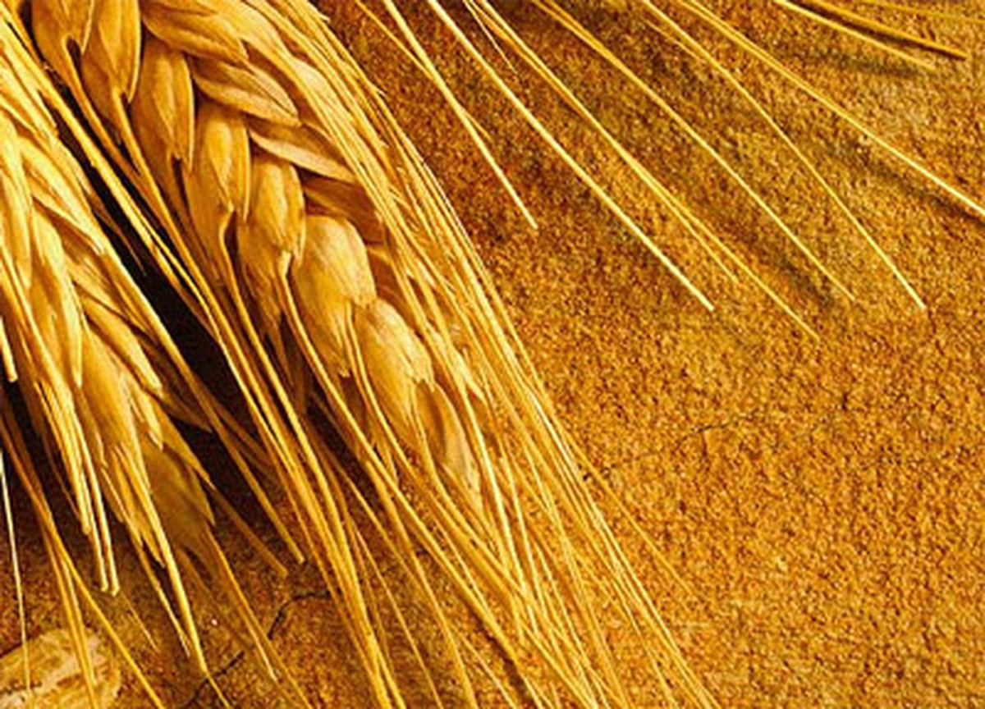
Н.И. Вавилов в лаборатории института. Ленинград, 1927 г.

Slide 23
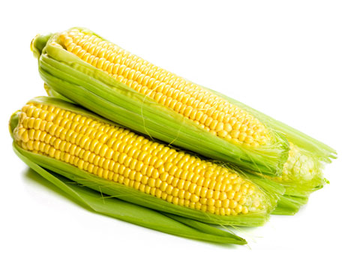
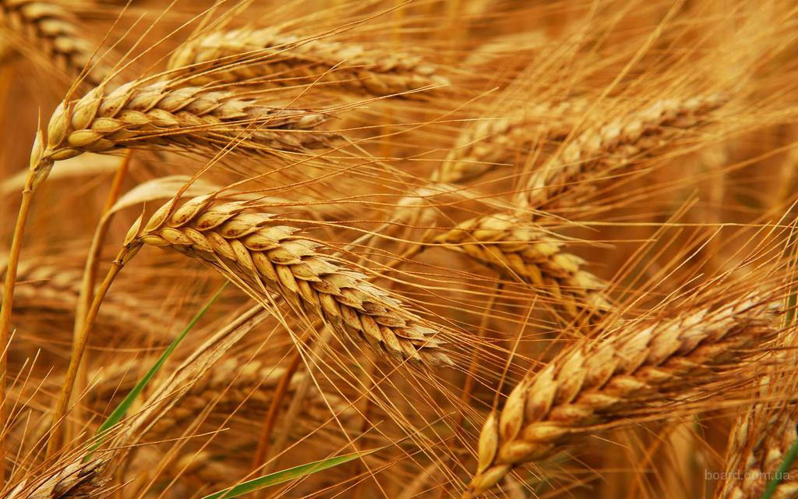
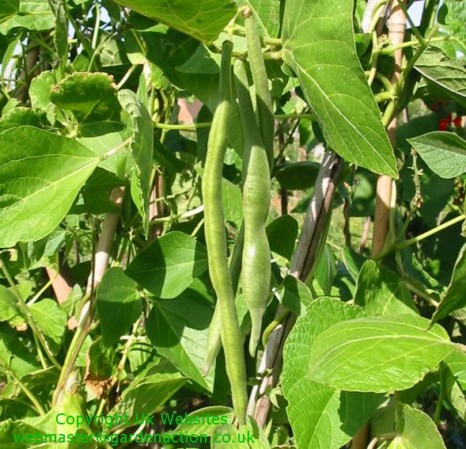
С целью изучения растениеводческих ресурсов Н.И. Вавиловым были организованы многочисленные экспедиции по СССР и в зарубежные страны. В итоге с 1923 по 1940 гг. Н. И. Вавиловым и другими сотрудниками ВИРа было совершено 180 экспедиций, из них 40 – в 65 зарубежных стран. Мировая коллекция института к 1940 г. состояла из 250 тыс. образцов, из них 36 тыс. образцов пшеницы, 10 тыс. – кукурузы, 23 тыс. – кормовых и т. д.

Slide 24
Н.И. Вавилов и «казазмач» со свитой. Абиссиния, 1927 г.

Slide 25
Н.И. Вавилов на опытной станции. Япония, 1929 г.

Slide 26
Николай Вавилов за отбором и покупкой зерна во время одной из экспедиций

Slide 27
Карта маршрутов экспедиций Н.И. Вавилова

Slide 28
Е58 Вавилов Н.И. Пять континентов В12 / Н.И. Вавилов. – М. : Государственное издательство географической литературы. – 1962. - 255 с.
В предлагаемой читателю книге «Пять континентов», написанной одним из крупнейших учёных – ботаником-растениеводом, генетиком и географом Н.И. Вавиловым, рассказывается о путешествиях автора по основным земледельческим районам Земли. Читатель найдёт в книге много интереснейших сведений по географии культурных растений, красочные описания природы и городов, живые наблюдения быта земледельческого населения, интересные эпизоды, связанные со встречами с зарубежными учёными, государственными деятелями.

Slide 29
Награды Вавилова
1925 год — Большая серебряная медаль имени
Н. М. Пржевальского Русского географического общества;
1926 год — Премия имени В. И. Ленина — за труд «Центры происхождения культурных растений»;
1940 год — Большая золотая медаль ВСХВ — за работы в области селекции и семеноводства.

Slide 30
Работы Н.И. Вавилова оказали большое влияние на прогресс мировой науки. Они составляют национальное достояние не только России, но и мира. Использование их способствует успешному решению современных проблем аграрной науки и сельскохозяйственного производства во всём мире.

Slide 31
Е04 Вавилов Н.И. Избранные В12 труды. Т.5. / Н.И. Вавилов. – М.-Л. : Изд-во «Наука», 1965. – 788 с.
Заключительный, V том «Избранных трудов» академика Николая Ивановича Вавилова включает в себя работы, касающиеся проблем происхождения, географии, генетики, селекции культурных растений, растениеводства и агрономии. В хронологическом отношении они охватывают период с 1920 по 1940 г. В пределах соответствующих тематических разделов работы автора помещены с учётом времени появления их в печати.
Дана возможность читателю познакомиться с главными общетеоретическими произведениями Н.И. Вавилова, как «Центры происхождения культурных растений», «Закон гомологических рядов в наследственной изменчивости», «Линнеевский вид как система», а также с многими другими его работами, не потерявшими своего актуального значения и до сих пор.

Slide 32
П4 Вавилов Н.И. Иммунитет В12 растений к инфекционным заболеваниям / Н.И. Вавилов. – М. : Наука, 1986. – 520 с.
Книга включена в серию, приуроченную к 100-летию со дня рождения академика Н.И. Вавилова. В ней впервые наиболее полно представлены труды учёного по иммунитету культурных и родственных им дикорастущих растений к различным инфекционным заболеваниям и вредителям.
Приводится список трудов Н.И. Вавилова, в которых освещены частные вопросы иммунитета в связи с проблемами генетики и селекции. Изложена теория генотипического иммунитета, которая имеет большое теоретическое и практическое значение.

Slide 33
П21 Вавилов Н.И. Мировые ресурсы В12 зерновых культур и льна / Н.И. Вавилов – М. : Изд-во Академии Наук СССР, 1957. – 463 с.
Работа «Мировые ресурсы зерновых культур и льна» написана Н.И. Вавиловым в 1940 году. В ней рассматриваются вопросы происхождения и эволюции пшеницы. Дана развёрнутая характеристика всех агроэкологических групп пшеницы с учётом всего мирового разнообразия.
В основу этого труда положены результаты изучения мировой коллекции культурных растений, собранных лично Н.И. Вавиловым во время экспедиций по СССР и в зарубежных странах. Весь собранный материал всесторонне изучался путём посевов в течение ряда лет на опытных станциях Института растениеводства.
Книга иллюстрирована оригинальными фотографиями, большинство которых было сделано самим Н.И. Вавиловым во время экспедиций. Рисунки по культурам подобраны специалистами Всесоюзного Института растениеводства. Фотографии пшеницы сделаны с оригинального колосового материала.
Для удобства пользования книгой она снабжена указателями: имен, русских и латинских названий растений, географических названий, а также списками рисунков, карт и фотографий.

Slide 34
П Вавилов Н.И. Организация В12 сельскохозяйственной науки в СССР (избранные статьи и выступления) / Н.И. Вавилов. – М. : Агропромиздат, 1987. – 384 с.
По инициативе и при участии Н.И. Вавилова создавались крупные теоретические и отраслевые институты с сетью зональных опытных станций, тесно связанных в своей деятельности с производством. Он был создателем и руководителем крупнейших центров страны – институтов растениеводства и генетики АН СССР. Его деятельность была направлена на разработку проблем освоения новых земель на севере, востоке, на развитие субтропического и горного земледелия, налаживание семеноводческого дела, введение в культуру новых видов растений.
В книгу включены наиболее значительные работы Н.И. Вавилова за период с 1928 по 1940г., отражающие его огромную по своим масштабам и в высшей степени плодотворную деятельность как учёного и организатора сельскохозяйственной науки в СССР.

Slide 35
Ч21 Николай Иванович Вавилов: В12 Т. 1. Научное наследие в письмах (Международная переписка). – М.: Наука, 1994. – 556 с.
Научное наследие Н.И. Вавилова в письмах (Международная переписка) насчитывает более 300 авторских листов. Первый том переписки охватывает петроградский период его жизни и творческой деятельности (1921-1927гг.). Более 50 а.л. первого тома касаются всех направлений биологии и агрономии, истории науки, этнографии, географии, международной политики, раскрывают громадное богатство его идей в виде первых изложений его мыслей или в виде высказываний в его письмах. Переписка представляет собой уникальный живой документ нашей эпохи.

Slide 36
Е Научное наследство. Т. 10. Н34 Николай Иванович Вавилов. – М. : Изд-во «Наука», 1987. - 496 с.
Настоящий том продолжает издание писем выдающегося советского учёного – академика Н.И. Вавилова, начавшееся публикацией его корреспонденции за 1911-1928гг. в серии «Научное наследство».
1929-1940 годы были временем наиболее активной научной и научно-организаторской деятельности Н.И. Вавилова на постах президента и вице-президента ВАСХНИЛ, директора Всесоюзного института растениеводства Наркомзема СССР, директора Института генетики АН СССР, президента Всесоюзного географического общества. В том включено 774 документа, абсолютное большинство которых публикуется впервые.

Slide 37
Развитие научного наследия Н.И. Вавилова

Slide 38
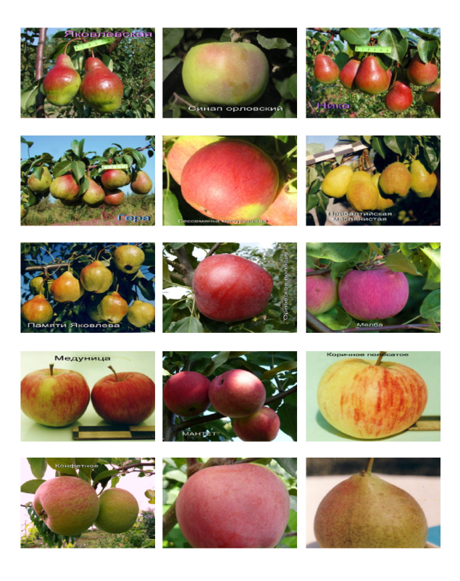
П13 Конарев В.Г. Н.И. Вавилов и К64 проблемы вида в прикладной ботанике, генетике и селекции / В.Г. Конарев. – М. : Агропромиздат, 1991. – 48 с.
Освещены идеи Н.И. Вавилова как основоположника биологической концепции вида и представления автора о виде на основе данных биологии, главным образом биохимии и молекулярной генетики. Вид определяется как сложная биологическая система с характерной для него генетической конституцией. Последняя складывается в условиях конкретного ареала и реализуется в свойственных ей морфологических, физиологических и биохимических аспектах фенотипа. Совокупность генетической изменчивости вида составляет сложившейся в эволюции коадаптированный генофонд, защищённый его репродуктивными барьерами.
С этих позиций рассмотрены видообразование, структура генофонда культурных растений и пути его освоения с использованием методов молекулярной биологии и биотехнологии. Особое внимание уделено одному из важнейших аспектов генофонда вида – сущности сложного признака, составляющего главный предмет селекции.

Slide 39
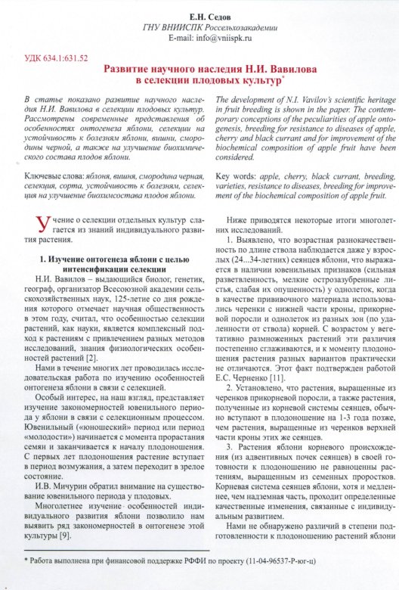
Седов Е.Н. Развитие научного наследия Н.И. Вавилова в селекции плодовых культур / Е.Н. Седов // Садоводство и виноградарство. – 2012. - №2. – С. 17-22.
В статье показано развитие научного наследия Н.И. Вавилова в селекции плодовых культур.
Рассмотрены современные представления об особенностях онтогенеза яблони, селекции на устойчивость к болезням яблони, вишни, смородины чёрной, а также на улучшение биохимического состава плодов яблони.
Идеи Н.И. Вавилова дали импульс для создания сортов яблони, вишни, смородины чёрной с генетической устойчивостью к болезням, а также с улучшенным биохимическим составом плодов и ягод.

Slide 40
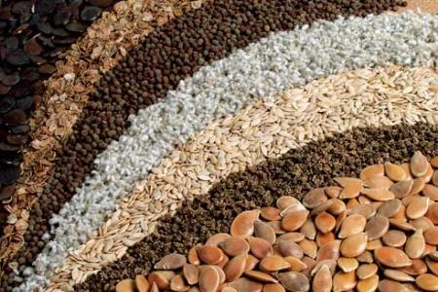
Картамышев В.Г. Развитие идей Н.И. Вавилова в селекции масличных культур / В.Г. Картамышев, Е.В. Картамышева // Вестник Российской академии сельскохозяйственных наук. - 2009. - №3. – С. 8 - 11.
На основе гомологических рядов Н.И. Вавилова создана новая ботаническая классификация вида Ricinus communis L. Изучена генетика пола у клещевины, предложены методы изменения половой направленности и увеличения количества женских растений этой культуры, что позволяет повысить продуктивность сортов и получить гибриды без больших затрат ручного труда. Предложены методы внутривидового скрещивания без кастрации льна масличного и горчицы сарептской.

Slide 41
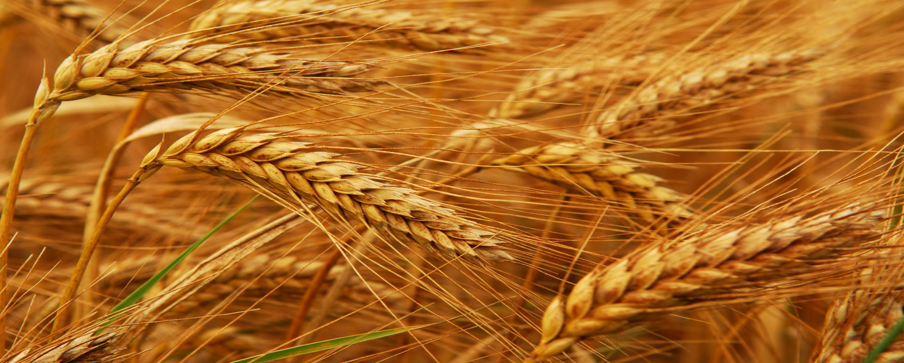
Е5 Вопросы географии В74 культурных растений и Н.И. Вавилов. – М.-Л. : Изд-во «Наука», 1966. – 130 с.
В данной книге рассмотрены научные идеи Н.И. Вавилова в изучении зерновых злаков; учение об историко- географических очагах развития культурной флоры; теория физиологического иммунитета и её современное развитие; сортовые и видовые богатства пшеницы мира и их использование; проблемы горного земледелия.
Представлены воспоминания научных работников о Н.И. Вавилове.

Slide 42
Конец жизни Н.И. Вавилова оказался трагическим. В августе 1940 г. он был арестован, перенёс многочасовые допросы, суд, приговоривший его к высшей мере наказания - расстрелу, длительное содержание в камере смертников. Позднее смертный приговор был заменен 20 годами заключения. В январе 1943 г. в саратовской тюрьме Н.И.Вавилов умер от истощения.

Slide 43
Н.И. Вавилов был репрессирован,
погиб в тюрьме в 1943 году

Slide 44
Память о Вавилове

Slide 45
Награды в честь Вавилова
Академия Наук СССР учредила премию и золотую медаль имени Вавилова;
ВАСХНИЛ учредил Золотую медаль имени Н. И. Вавилова;
Российской академией наук была учреждена премия имени Н. И. Вавилова;
РАЕН учредила Медаль Н. И. Вавилова «За вклад в развитие биологии и сельского хозяйства».

Slide 46
Научные и образовательные организации
В 1965 году, в период возрождения генетических исследований, было создано Всесоюзное общество генетиков и селекционеров им. Н. И. Вавилова. Под таким названием общество действовало до 1992 года, когда его преемником стало Вавиловское общество генетиков и селекционеров.
В 1967 году имя Николая Ивановича Вавилова было присвоено Всесоюзному научно-исследовательскому институту растениеводства, которым он руководил с 1921 по 1940 год.
В 1981 году именем Вавилова назван Институт механизации и электрификации сельского хозяйства.
В 1983 года имя Николая Вавилова было присвоено Институту общей генетики АН СССР.
В 2001 году имя Н. И. Вавилова было присвоено средней школе
№ 66, расположенной в посёлке Юбилейный Волжского района Саратова.

Slide 47
В честь Н. И. Вавилова назван род растений Вавиловия Fed. семейства Бобовые, а также целый ряд видов растений:
Aegilops vavilovii Chennav. — Эгилопс Вавилова
Allium vavilovii Popov & Vved. — Лук Вавилова
Amygdalus vavilovii Popov — Миндаль Вавилова
Astragalus vavilovii Fed. & Tamamsch. — Астрагал Вавилова
Avena vaviloviana Mordv. — Овёс Вавилова
Centaurea vavilovii Takht. & Gabrieljan — Василёк Вавилова
Cousinia vavilovii Kult. — Кузиния Вавилова
Gastropyrum vavilovii Á.Löve — Гастропирум Вавилова
Oryzopsis vavilovii Roshev. — Рисовидка Вавилова
Oxytropis vavilovii Vassilcz. — Остролодочник Вавилова
Phlomis vavilovii Popov — Зопник Вавилова
Phlomoides vavilovii Adylov, Kamelin & Makhm. — Фломоидес Вавилова
Piptatherum vavilovii Roshev. — Ломкоколосник Вавилова
Prunus × vavilovii A.E.Murray — Слива Вавилова
Pyrus vavilovii Popov — Груша Вавилова
Scorzonera vavilovii Kult. — Козелец Вавилова
Secale vavilovii Grossh. — Рожь Вавилова
Solanum vavilovii Juz. & Bukasov — Паслён Вавилова
Thymus vavilovii Klokov — Тимьян Вавилова
Trifolium vavilovii Eig — Клевер Вавилова
Triticum vavilovii Jakubz. — Пшеница Вавилова.

Slide 48
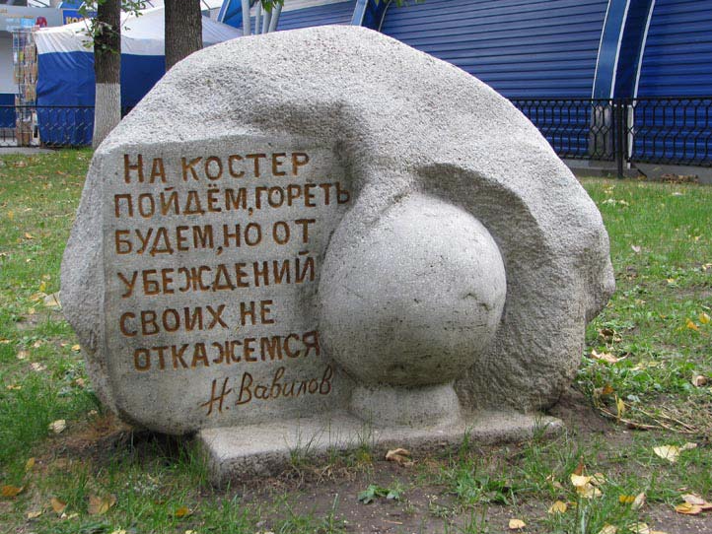
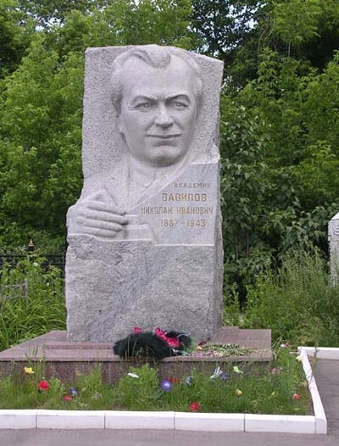
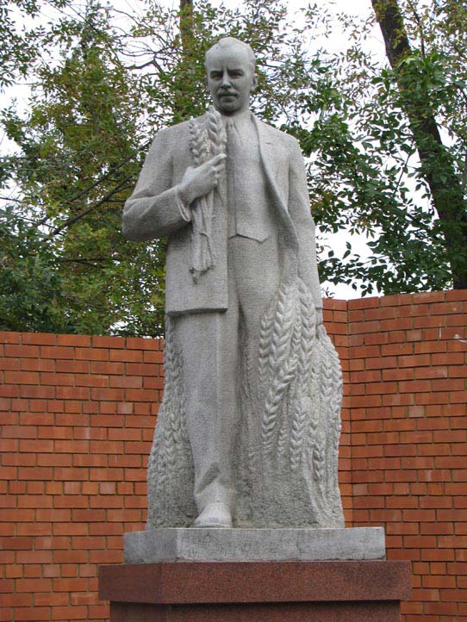
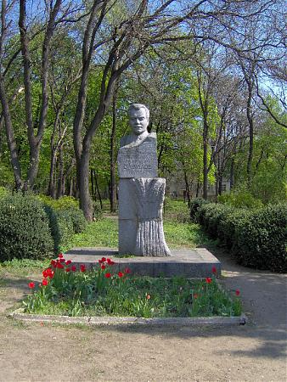
Памятники
Н.И. Вавилову

